Slide 1
SEGURO:
PAN CONSIGNADO PROTEGIDO
Roteiro e sistema

Slide 2
Proposta Consignado: Seguro – Pop Up
No momento em que a tabela é selecionada o valor liberado do cliente já estará calculado com a opção SEGURO.
4.370,57
4.370,57
4.370,57

Slide 3
Proposta Consignado: Seguro – Pop Up
Para a venda SEM seguro será necessário desflegar a despesa de seguro e recalcular a proposta

Slide 4
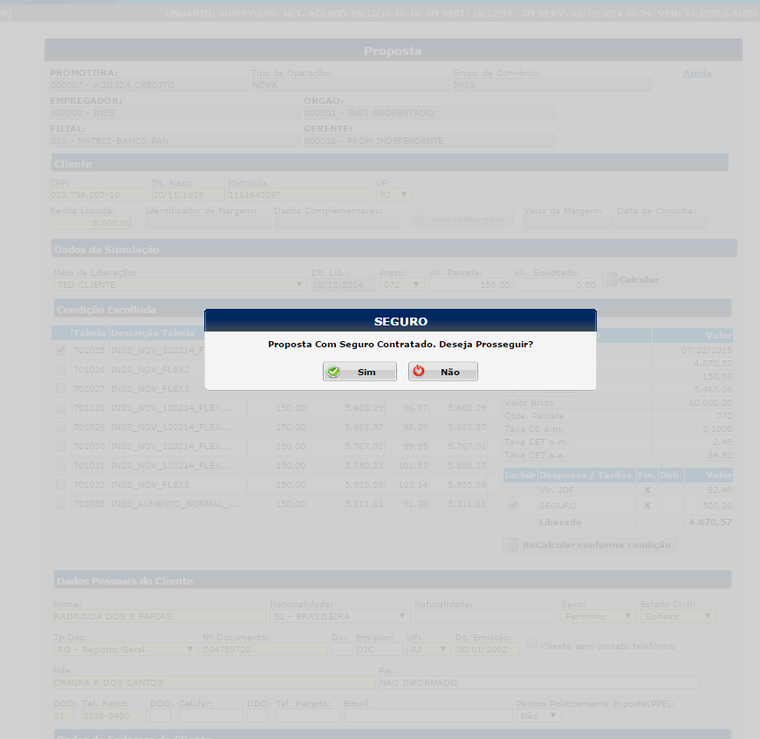
Proposta Consignado: Seguro – Pop Up
No momento em que o botão Gravar for selecionado o sistema exibe a mensagem de confirmação abaixo.
Caso a opção Sim for selecionada a proposta é gravada.
Caso a opção Não for selecionada a proposta retorna para a tela de digitação.

Slide 5
Proposta Consignado: Seguro – Pop Up
No momento em que o botão Gravar for selecionado o sistema exibe a mensagem de alerta abaixo.
Ao selecionar Confirmar a proposta é gravada.

Slide 6
Produto: Pan Consignado Protegido
• Produto: Seguro de Vida -> Liquidação do empréstimo até o valor do capital coberto e caso haja saldo remanescente após quitação da dívida, a indenização será paga à família.
Não possui carência. O seguro estará vigente após averbação do contrato e liberação do valor;
Necessário preenchimento da proposta de adesão;
Sem declaração de saúde;
Em até 30 dias o cliente recebe o certificado;
• Público-Alvo: Servidores Públicos dos convênios
Governos: RJ, MG, MA, PB, AP, GO, AM, RR, MT, AC, SC, RO, TO
Prefeituras: Rio de Janeiro, Belo Horizonte, Goiânia, Teresina, São Luis, Boa Vista, Macapá, Feira de Santana, Castanhal, Piracicaba
• Coberturas: Morte Qualquer Causa e Invalidez Permanente Total por Acidente;
• Limite de Contratação: 18 a 80 anos (idade fim);
• Capital Segurado: R$ 5.000,00;
• Vigência: Prazo original do contrato com cobertura de até 58 meses;
Para informações de remuneração: suporteseguros@grupopan.com

Slide 7
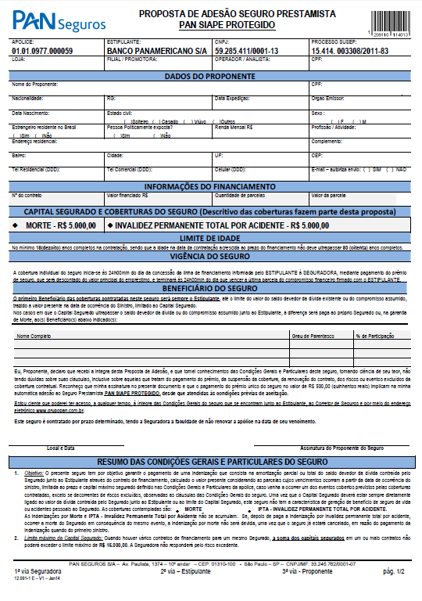
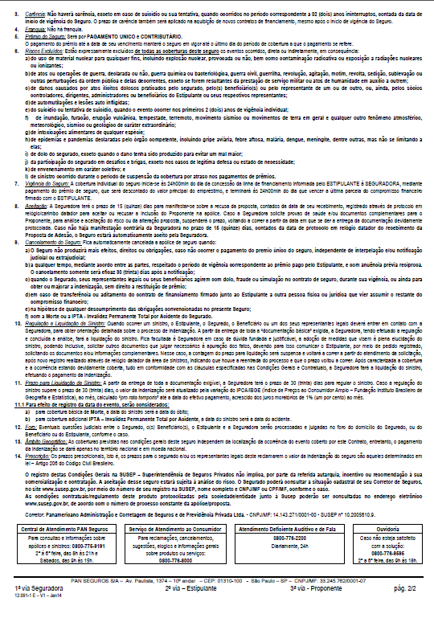
Proposta de Adesão
Enviar duas vias assinadas pelo cliente no campo destacado abaixo para a P3 (junto com o empréstimo consignado)

Slide 8
Script de venda
AO SIMULAR O EMPRÉSTIMO CONSIGNADO COM O SEGURO:
Sr. (a) XXXX, nesse valor já está incluído um seguro de Vida, que no caso da sua falta o valor segurado de R$ 5.000,00 será destinado a pagar as parcelas que ficarem em aberto, com o diferencial que o que sobrar será pago para seus familiares.
O Sr. também conta com a cobertura para invalidez permanente total por acidente.
E em até 30 dias o Sr (a) receberá em seu endereço o certificado com as informações do produto.
•QUANTO CUSTA O SEGURO?
Em 58 meses:
O custo do seguro já está incluso neste valor e representa em torno de R$ 17,00 da sua parcela (na tabela normal – 2,50% de taxa). Isto equivale a R$ 0,55 por dia. Você não acha que vale a pena para proteger sua família?
Em 48 meses:
O custo do seguro já está incluso neste valor e representa em torno de R$ 18,00 da sua parcela (na tabela normal – 2,50% de taxa)
Isto equivale a R$ 0,73 por dia. Você não acha que vale a pena para proteger sua família?
Em 36 meses:
O custo do seguro já está incluso neste valor e representa em torno de R$ 22,00 da sua parcela (na tabela normal – 2,50% de taxa)
Isto equivale a R$ 1,14 por dia. Você não acha que vale a pena para proteger sua família?
•O SEGURO QUITARÁ O CONTRATO?
O seguro cobrirá até o limite de R$ 5.000,00 de seu saldo devedor, lembrando que o que sobrar será pago para sua família.
•E SE EU QUITAR OU REFINANCIAR O EMPRÉSTIMO, COMO FICA O SEGURO?
Caso o Sr. quite seu empréstimo, o seguro continua ativo até o prazo original do termino do seu empréstimo e o valor de R$ 5.000,00 será destinado a sua família no caso de uma fatalidade.
No caso do refinanciamento, o seguro continua ativo até o prazo original do termino do seu empréstimo e o valor de R$ 5.000,00 será destinado a sua família no caso de uma fatalidade e o Sr. poderá contratar um novo seguro na nova operação.
•QUERO CONTRATAR SEM O SEGURO. É POSSIVEL
Sim é possível, mas o Sr. vai deixar sua família desprotegida em caso de uma fatalidade. Já pensou o que vai acontecer com eles? Posso manter o seguro?
•SE EU MORRER A DIVIDA MORRE JUNTO !
Isso só acontece quando existe o seguro, caso contrário a dívida vai aparecer quando acontecer a divisão dos seus bens podendo atrapalhar e atrasar o processo do inventário. Não vale a pena correr esse risco por tão pouco por mês.

Slide 9
www.grupopan.com
Notes:
Standard layout

